Slide 1
1.1 Ciclo de vida de projetos de software
1.2 O papel do gerente de projetos

Slide 2
PMI
Project Management Institute
  instituição fundada em 1969, cuja principal função é encontrar as melhores soluções para gerenciar projetos de todos os portes
Desenvolveu um guia de referência utilizado no mundo todo chamado PMBOK
Traz todos os procedimentos para o gerenciamento de projetos
Usado por milhares de pessoas que trabalham ou estudam gerência de projetos
Utilizado como referência para a certificação PMI

Slide 3
Projeto
Esforço temporário, que tem seu início e término definidos
Todo projeto é único, por mais que ele possa parecer com algo existente
Terá as suas particularidade e fases de definição distintas

Slide 4
Definição do PMBOK
Projeto é um esforço temporário empreendido para criar um produto, serviço ou resultado exclusivo
A natureza temporária dos projetos indica que eles têm um início e um término definidos
O término é alcançado quando
  Os objetivos do projeto são atingidos
  Quando o projeto é encerrado porque os seus objetivos não serão ou não podem ser alcançados
  Ou quando a necessidade do projeto deixar de existir
  Se o cliente (cliente, patrocinador ou financiador) desejar

Slide 5
Ciclo de vida
Série de fases pelas quais um projeto passa do início ao término
As fases são geralmente sequenciais
  Os seus nomes e números são determinados pelas
    Necessidades de gerenciamento controle da(s) organização(ões) envolvida(s) no projeto
    A natureza do projeto em si
    E sua área de aplicação

Slide 6
Stakeholders
Pessoas que de alguma forma serão (ou se consideram) afetadas pelo projeto
Seja de forma positiva ou de forma negativa

Slide 7
Cada fase pode ter um conjunto de subprodutos para melhor controle do gerenciamento
Os ciclos do projeto também definem
  Os trabalhos técnicos a serem executados em cada fase
  As pessoas responsáveis por sua implementação
  A quantidade de recursos humanos
    O custo associado a eles
  Tendências de sucesso do projeto
Podemos ter processos específicos em tamanho e complexidade para cada projeto

Slide 8
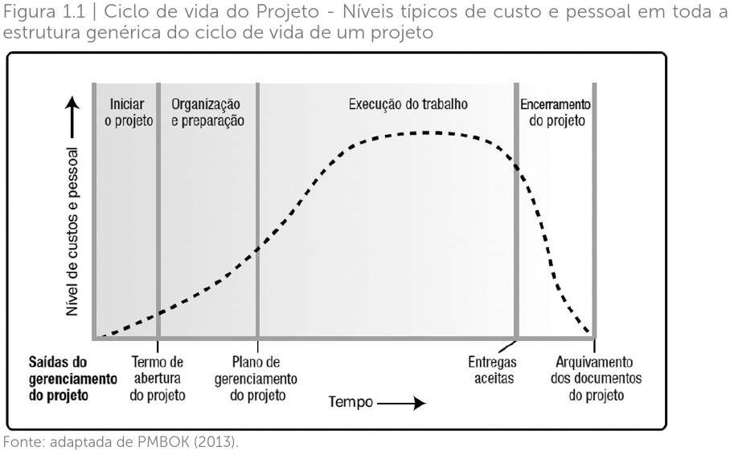
Ciclo de vida do projeto

Slide 9
No início e no final o custo do projeto é baixo
Na fase de organização e preparação os custos começam a se evidenciar
  Tem início o plano de gerenciamento do projeto
    Irá trabalhar as áreas de conhecimentos profissionais específicos para cada finalidade
    E ferramentas para cumprir todos os requisitos do projeto
Níveis máximos de custos e utilização de pessoal no momento de sua execução
O encerramento consiste nas suas entregas e documentações realizadas

Slide 10
Não necessariamente será preciso terminar uma fase para dar início à outra
  Podemos subdividi-las
Uma equipe pode dar andamento em uma fase, enquanto a outra inicia outra fase do projeto
Podemos relacionar as fases do projeto como sendo
  Sequencial
  Sobreposta

Slide 11
Sequencial
  Quando devemos terminar uma fase para que outra seja iniciada
  O tempo de execução fica maior
  Aumenta o tempo no cronograma
Sobreposta
  Uma fase pode ter seu início mesmo antes da outra terminar
  Resulta em agilidade no tempo do cronograma
Cada relação tem a sua particularidade, cabe ao gerente de projetos analisar a viabilidade

Slide 12
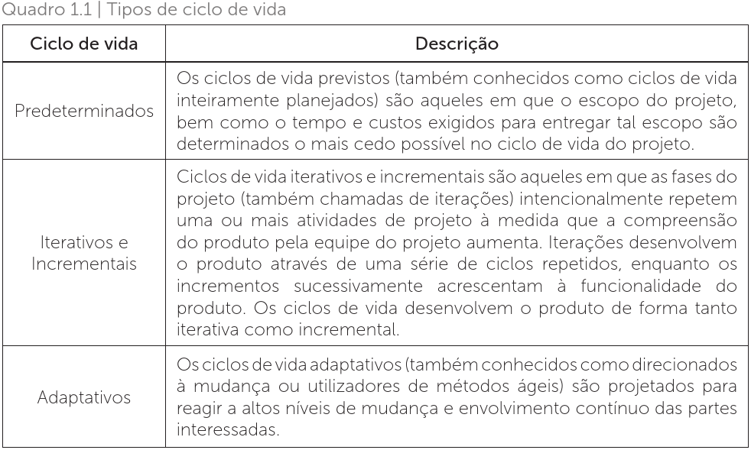
Tipos de ciclo de vida

Slide 13
Processos
O PMBOK apresenta 5 grupos de processos para a realização do projeto
  Iniciação
  Planejamento
  Execução
  Monitoramento e controle
  Encerramento

Slide 14
Partes interessadas
Pessoas e organizações
  Ex.: clientes, patrocinadores, organização executora, público
Ativamente envolvidas no projeto
Ou cujos interesses podem ser positiva ou negativamente afetados pela execução ou pelo término do projeto

Slide 15
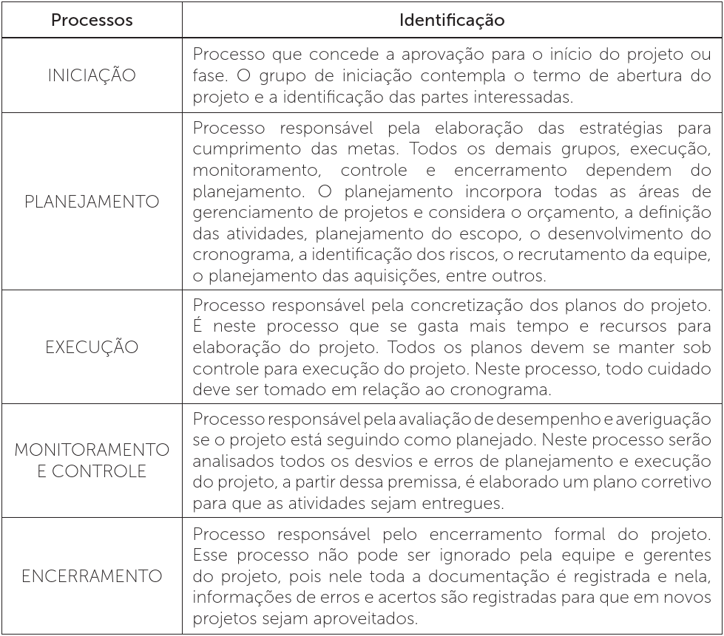

Slide 16
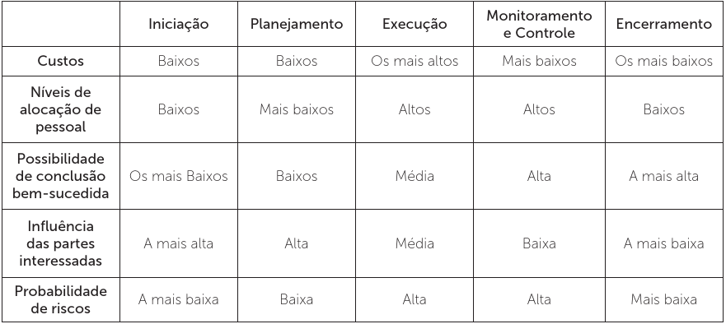
Características dos grupos de processos do projeto

Slide 17
Termo de Abertura do Projeto (TAP)
A criação do termo de abertura do projeto norteará o seu desenvolvimento em suas entregas
Pode ocorrer em algumas empresas, que o termo de abertura do projeto só seja realizado após uma análise e levantamento das necessidades que irão compor o projeto
Na criação do termo de abertura devem ser especificadas as justificativas e os objetivos que trarão benefícios financeiros para o negócio

Slide 18
Características sugeridas para o TAP
Requisitos que satisfazem as necessidades, desejos e expectativas do cliente, do patrocinador e de outras partes interessadas
Necessidades de negócios, descrição de alto nível do projeto ou requisitos do produto para o qual o projeto é realizado
Objetivo ou justificativa do projeto e cronograma de marcos sumarizados
Gerente de projetos designado e nível de autoridade atribuída
Stakeholders do projeto e os seus papéis e responsabilidades
Influência e expectativas das partes interessadas
Organizações funcionais e sua participação e premissas organizacionais, ambientais e externas (fatores considerados verdadeiros, reais ou certos)
Restrições organizacionais, ambientais e externas (fatores que limitam as opções da equipe)
Caso de negócios justificando o projeto, incluindo o retorno sobre o investimento
Orçamento sumarizado e mapeamento de restrições e riscos

Slide 19
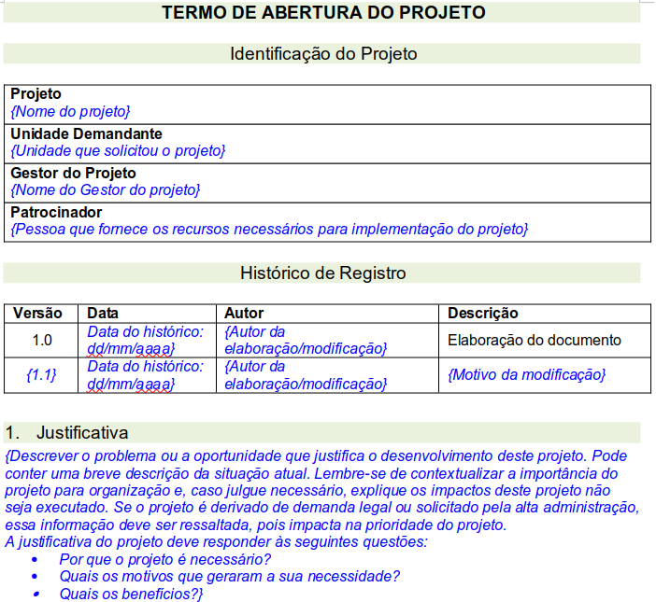

Slide 20
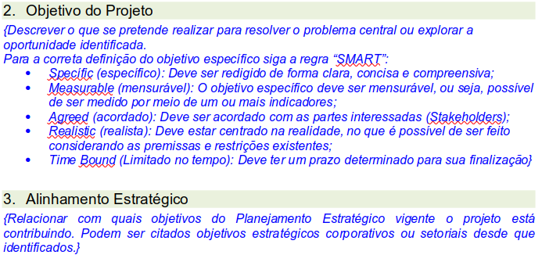
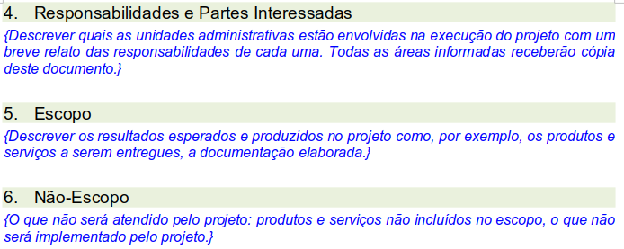

Slide 21
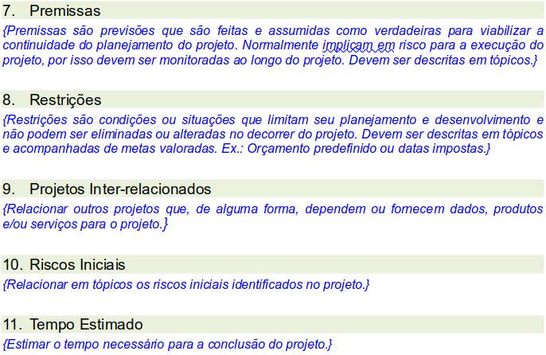

Slide 22
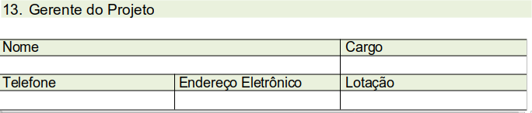
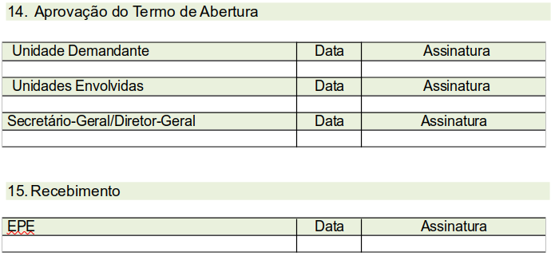

Slide 23
O papel do gerente de projetos

Slide 24
Definição segundo o PMBOK
O gerente de projetos (GP) é a pessoa alocada pela organização executora para liderar a equipe responsável por alcançar os objetivos do projeto
O papel do gerente de projetos é diferente de um gerente funcional ou gerente de operações
Gerente funcional
  Se concentra em proporcionar a supervisão de gerenciamento de uma unidade funcional ou de negócios
Gerentes de operações
  Responsáveis pela eficiência das operações de negócios

Slide 25
Os GPs atendem às necessidades de gerenciamento:
  Da equipe
  Das tarefas
  Dos indivíduos
No gerenciamento de um projeto de software, o gerente é a ligação entre
  A estratégia
  As pessoas envolvidas no projeto

Slide 26
Além das habilidades específicas a qualquer área e das proficiências de gerenciamento geral exigidas pelo projeto, um gerenciamento de projeto eficaz exige que o GP possua as seguintes competências, conforme PMBOK
  Conhecimento
    Competência que o gerente de projetos precisa possuir para gerir com excelência os projetos
  Desempenho
    Refere-se à capacidade do gerente de projetos de fazer ou realizar a aplicação do seu conhecimento em gerenciamento de projetos
  Pessoal
    Refere-se ao comportamento do gerente de projetos na execução do projeto ou atividade relacionada

Slide 27
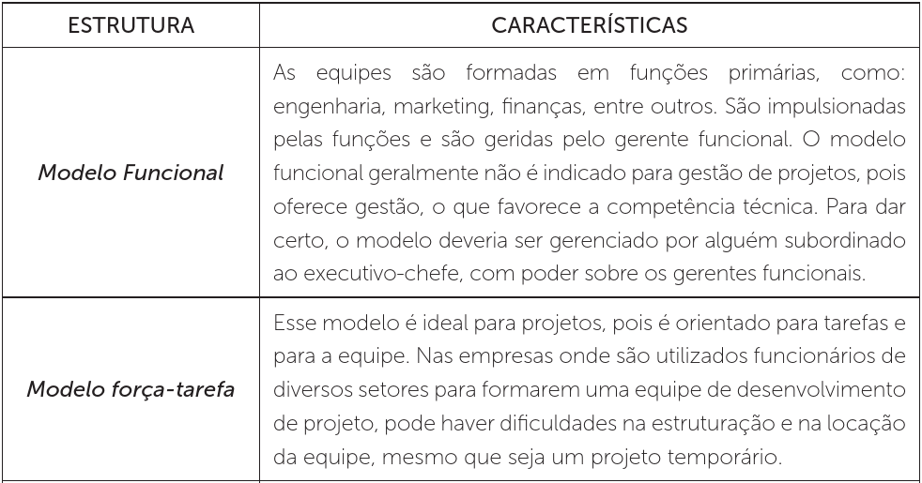
Estruturas organizacionais clássicas
(continua)

Slide 28
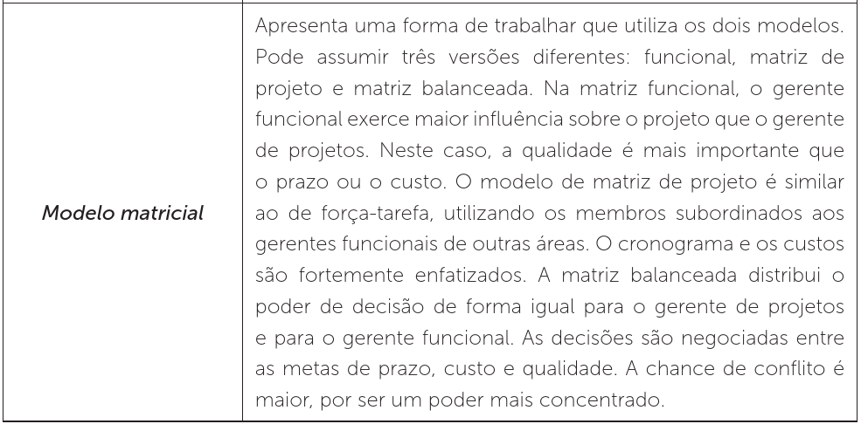
Estruturas organizacionais (continuação)

Slide 29
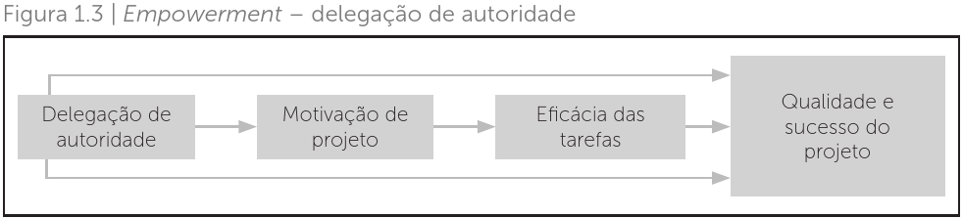
Empowerment e atributos do GP
Abordagem a projetos de trabalho que se baseia na delegação de poderes de decisão, autonomia e participação dos funcionários na administração das empresas
Permite melhorar a qualidade e a produtividade dos colaboradores, fazendo com que o resultado do serviço prestado seja satisfatoriamente melhor

Slide 30
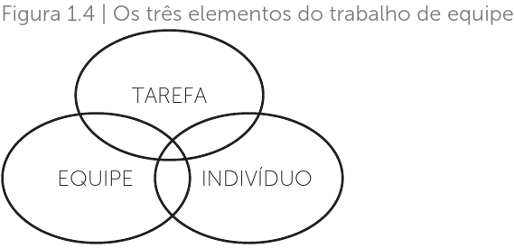
Um bom gerente de projetos deverá ter como atributos
  Perseverança, persistência, autoconfiança, decisão e assertividade

Slide 31
Motivação da equipe: alguns métodos
Mostre aos membros da equipe o que eles têm a ganhar
  Tente elaborar uma forma de bonificação, convite para um parque, jantar, prêmio, etc.
Mostre à equipe o que o projeto significa para a empresa
  O projeto é responsabilidade de todos, o sucesso da equipe faz com que a empresa cresça e se desenvolva, possibilitando, assim, um crescimento mútuo, profissional e financeiro
Mostre à equipe o porquê isso é empolgante
  Motive-os a buscar novas tecnologias para o desenvolvimento do projeto, algo que eles tenham prazer em realizar

Slide 32
Comunicação entre a equipe
É importante ressaltar a importância da comunicação entre as pessoas envolvidas no projeto (stakeholders)
A comunicação entre os membros deve ser realizada de maneira eficiente, pois isso ajuda na aproximação do grupo
A eficácia e a eficiência das comunicações são influenciadas
  Tamanho do grupo
  Estrutura de grupo
  Composição de Grupo
  Ambiente físico de trabalho
  Canais de comunicação disponíveis

Slide 33
Fornecedores do projeto
Fazem parte dos stakeholders, ou seja, também estão envolvidos no projeto
Como reconhecer um excelente fornecedor
  Habilidade de completar o escopo do projeto dentro da programação
  Atendimento e satisfação do cliente
  Prova de conhecimento da equipe do projeto (experiência e certificação)
  Tempo adequado para se concentrar no projeto
  Interesse verdadeiro no sucesso da sua empresa e do seu projeto
  Um preço justo para concluir os trabalhos

